Slide 1
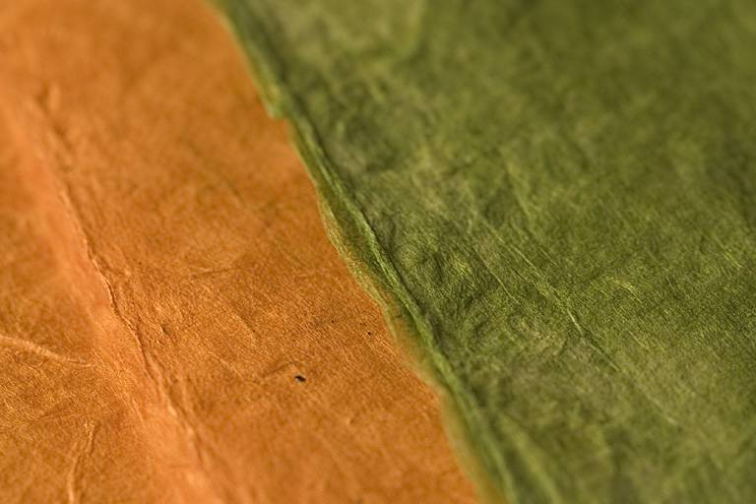
轉 危 為 安
From Disaster To Safety

Slide 2
1 正當那時、有人將彼拉多使加利利人
的血攙雜在他們祭物中的事、告訴耶
穌。
2 耶穌說、你們以為這些加利利人比眾
加利利人更有罪、所以受這害麼。
3 我告訴你們、不是的．你們若不悔
改、都要如此滅亡。
4 從前西羅亞樓倒塌了、壓死十八個
人．你們以為那些人比一切住在耶路
撒冷的人更有罪麼。
5 我告訴你們、不是的．你們若不悔
改、都要如此滅亡。
a

Slide 3
6 於是用比喻說、一個人有一棵無花果
樹、栽在葡萄園裡．他來到樹前找果
子、卻找不著。
7 就對管園的說、看哪、我這三年、來
到這無花果樹前找果子、竟找不著、
把他砍了罷．何必白佔地土呢。
8 管園的說、主阿、今年且留著、等我
周圍掘開土、加上糞．
9 以後若結果子便罷．不然再把他砍
了。
b

Slide 4
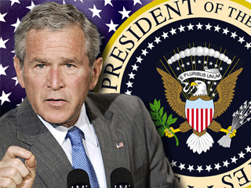
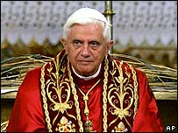


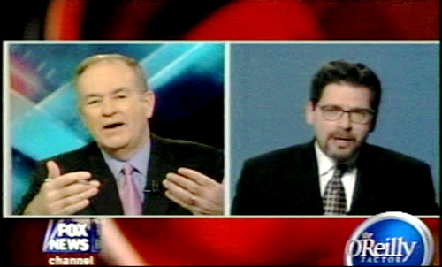

Slide 5
焦點的轉移：
1.從今日的禍患至永恆的保障
2.從神的審判至人普遍的罪性
3.從死亡的解釋至活著的悔改

Slide 6
正當那時…都要如此滅亡。

Slide 7
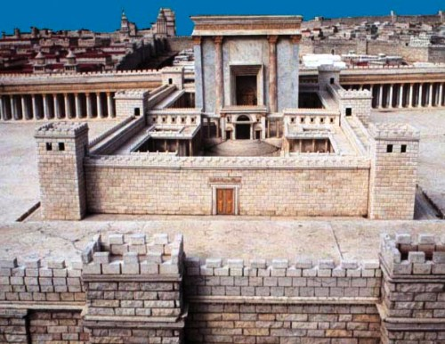
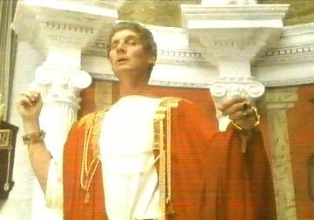
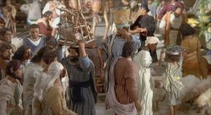
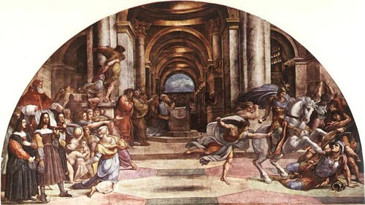
彼拉多在殿中殺加利利人

Slide 8
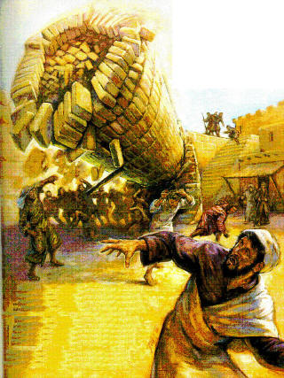

西羅亞樓倒塌壓死十八人

Slide 9
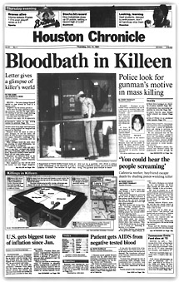

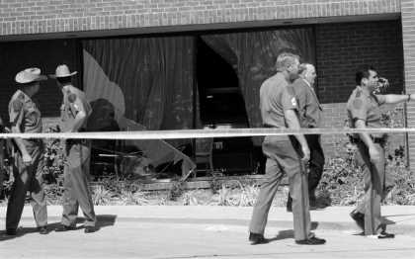

德州飯館大屠殺

Slide 10

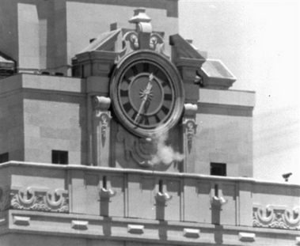
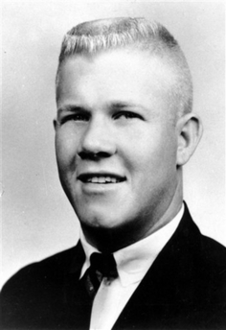
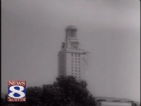
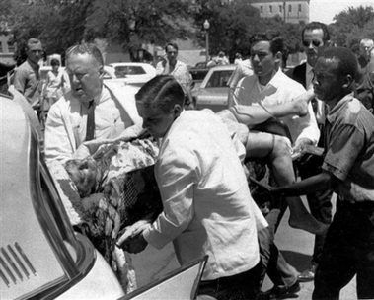
德州大學校園大屠殺

Slide 11
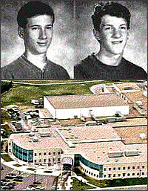
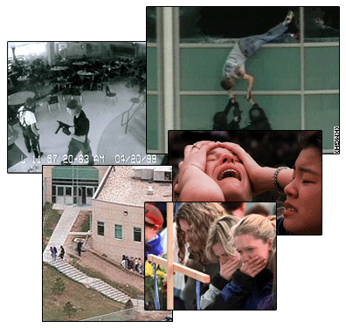
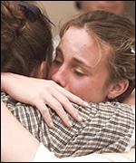
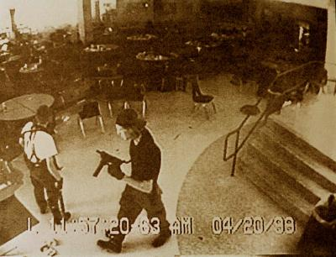
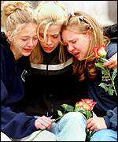

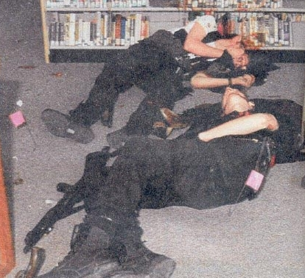
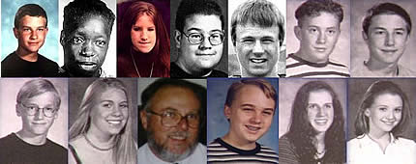
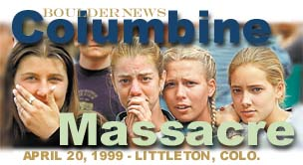
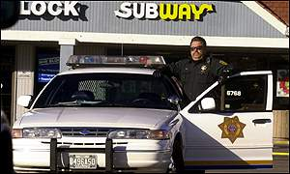
保齡高中大屠殺

Slide 12
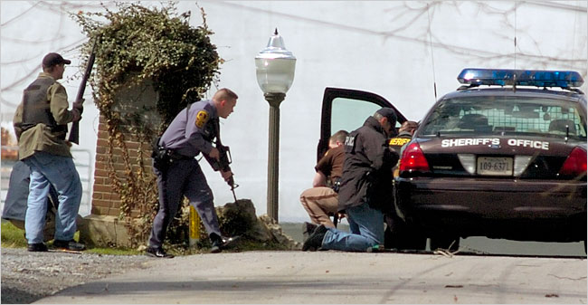
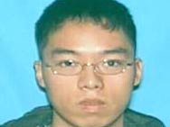
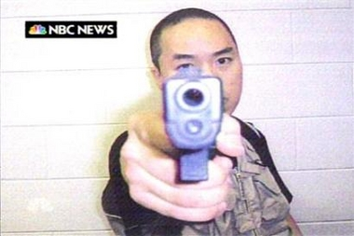
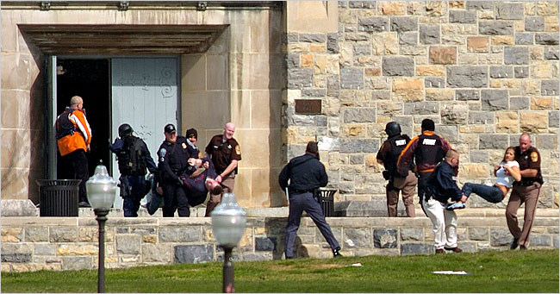
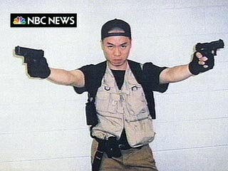
維吉尼亞理工大學校園大屠殺：趙承熙

Slide 13
(耶穌)我將這些事告訴你們、
是要叫你們在我裡面有平安。
在世上你們有苦難．但你們可以放心、
我已經勝了世界。
約翰福音16:33
在(耶穌)我父的家裡、有許多住處．
若是沒有、我就早已告訴你們了．
我去原是為你們豫備地方去。
約翰福音14:2

Slide 14
焦點的轉移：
1.從今日的禍患至永恆的保障
2.從神的審判至人普遍的罪性
3.從死亡的解釋至活著的悔改

Slide 15
都要如此滅亡…有罪
因為罪的工價乃是死…羅馬書6:23
耶和華、是有憐憫、
有恩典的上帝、不輕易發怒、
並有豐盛的慈愛和誠實。
為千萬人存留慈愛、
赦免罪孽、過犯、和罪惡．
萬不以有罪的為無罪、必追討他的罪…
出埃及記34:6-7

Slide 16
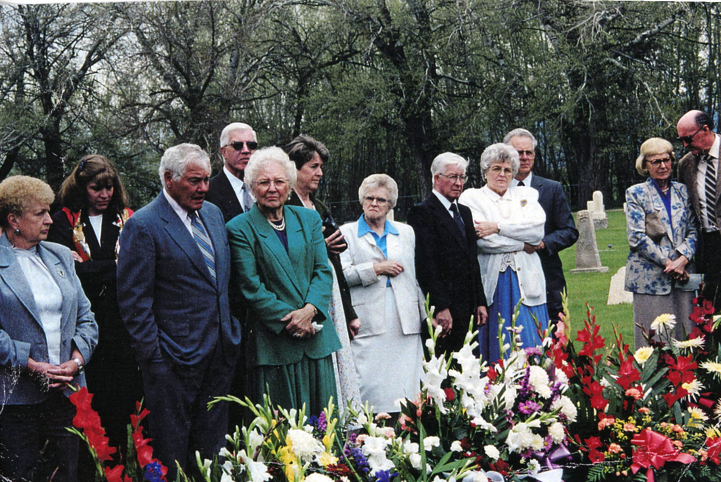
神 不 公 平 ?

Slide 17
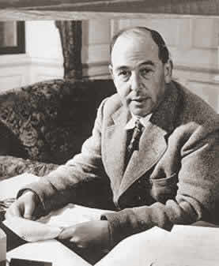

基督徒
文學家
路易斯

Slide 18
焦點的轉移：
1.從今日的禍患至永恆的保障
2.從神的審判至人普遍的罪性
3.從死亡的解釋至活著的悔改

Slide 19


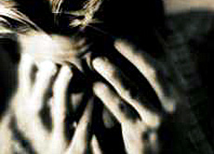

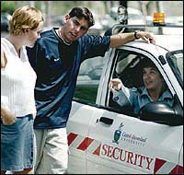

槍械管制
心理疾病
死
亡
的
解
釋
媒體暴力
種族歧視
校園保安

Slide 20
(保羅：)亞基帕王阿、
我故此沒有違背那從天上來的異象．
先在大馬色、後在耶路撒冷、和猶太全地、
以及外邦、勸勉他們應當
悔改歸向上帝、行事與悔改的心相稱。
使徒行傳26:19-20
(約翰：)
你們要結出果子來、
與悔改的心相稱．
馬太福音3:7-8

Slide 21
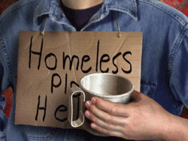
流浪漢怪責神後悔改

Slide 22
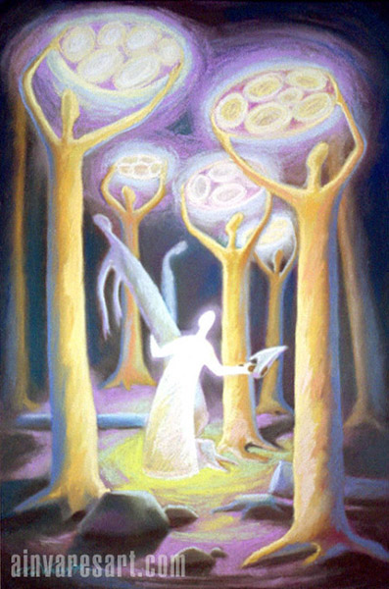
悔改果子的比喻

Slide 23
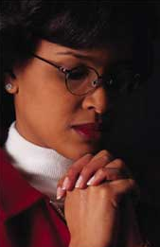
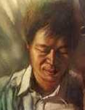
你願意悔改‧歸向神嗎？

